Slide 1

E
24.
l Ministerio de Cristo en el
Santuario Celestial

Slide 2
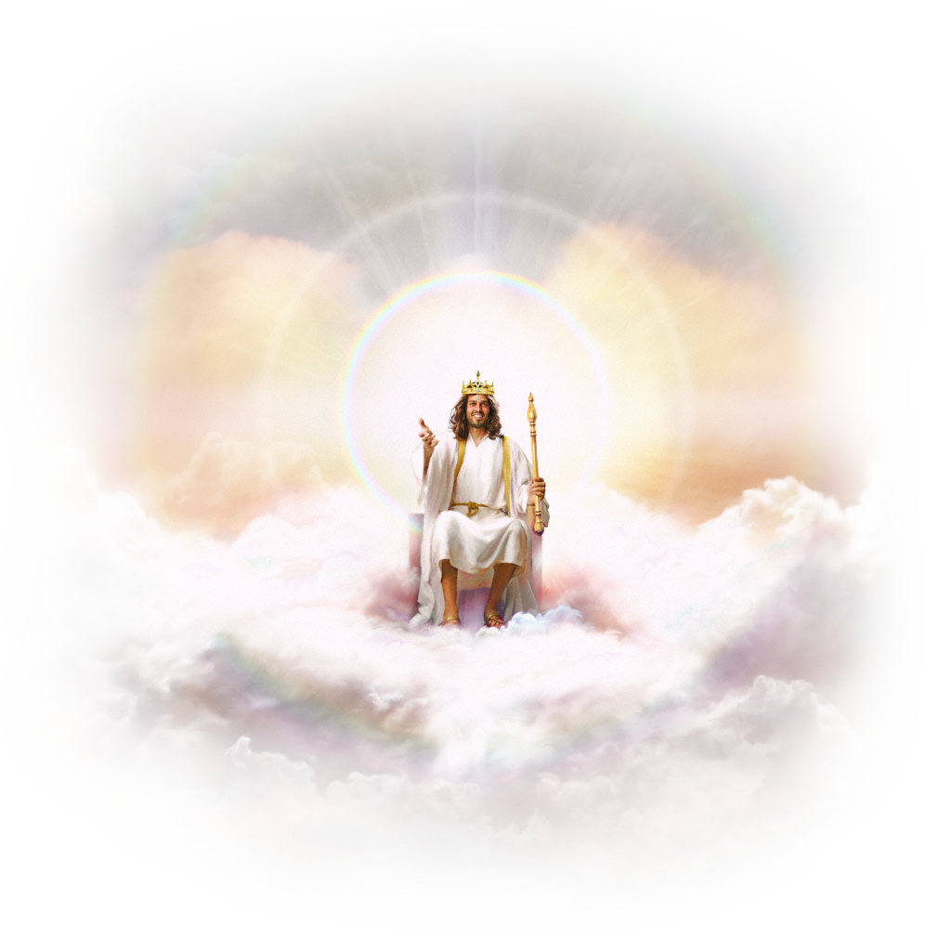
L
6
A DOCTRINA DE LOS ACONTECIMIENTOS FINALES
24. El Ministerio de Cristo en el Santuario Celestial
H
ay un Santuario en el Cielo
En él, Cristo intercede en nuestro favor, haciendo accesibles a los creyentes los beneficios de su sacrificio expiatorio ofrecido una vez por todas, en la cruz.

Slide 3
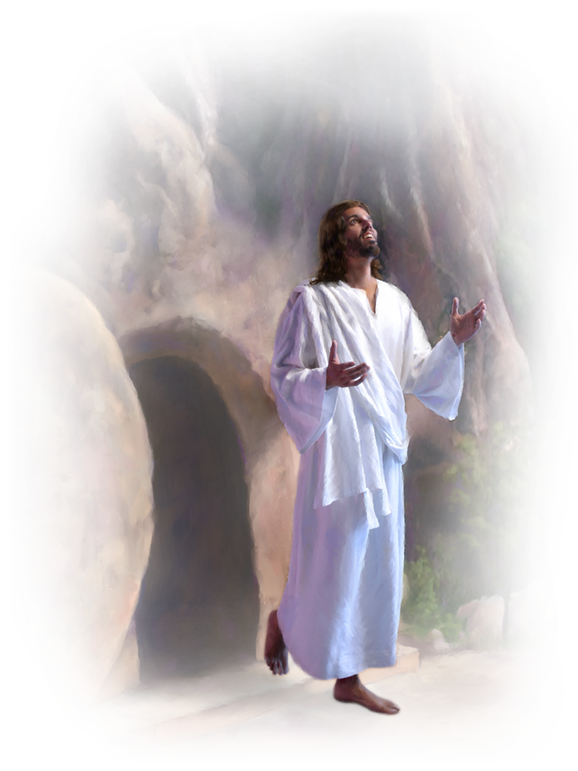
L
6
A DOCTRINA DE LOS ACONTECIMIENTOS FINALES
24. El Ministerio de Cristo en el Santuario Celestial
Él es nuestro gran Sumo Sacerdote y comenzó Su ministerio intercesor en ocasión de su ascensión.

Slide 4
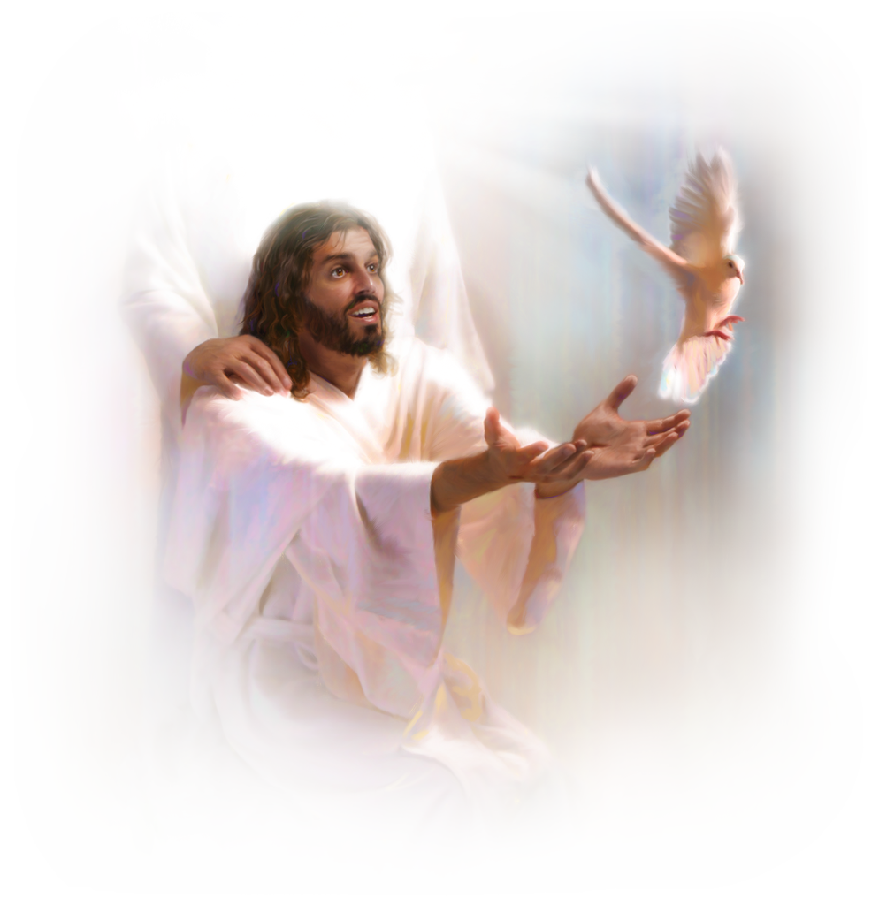
L
6
A DOCTRINA DE LOS ACONTECIMIENTOS FINALES
24. El Ministerio de Cristo en el Santuario Celestial
En 1844, a final del período profético de los 2.300 días, inició la segunda y última etapa de su ministerio expiatorio.

Slide 5
L
6
A DOCTRINA DE LOS ACONTECIMIENTOS FINALES
24. El Ministerio de Cristo en el Santuario Celestial
E
l Ministerio de Cristo
En el Santuario Celestial

Slide 6
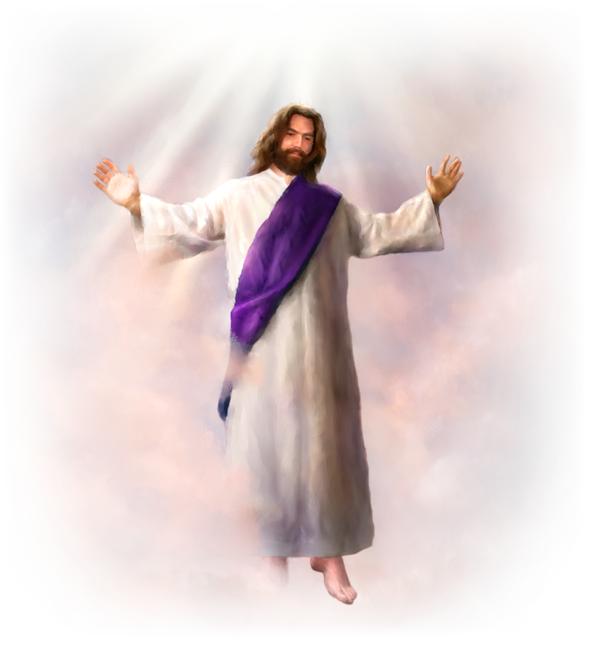
L
6
A DOCTRINA DE LOS ACONTECIMIENTOS FINALES
24. El Ministerio de Cristo en el Santuario Celestial
Ha sucedido el preciso
acontecimiento al cual
señalaban a través de
siglos los servicios
del templo.

Slide 7

L
6
A DOCTRINA DE LOS ACONTECIMIENTOS FINALES
24. El Ministerio de Cristo en el Santuario Celestial

Slide 8
L
6
A DOCTRINA DE LOS ACONTECIMIENTOS FINALES
24. El Ministerio de Cristo en el Santuario Celestial
El Salvador ha completado su sacrificio
expiatorio, y por cuanto el símbolo se ha
encontrado con la realidad, los ritos que
anticipaban ese sacrificio han sido
invalidados.

Slide 9
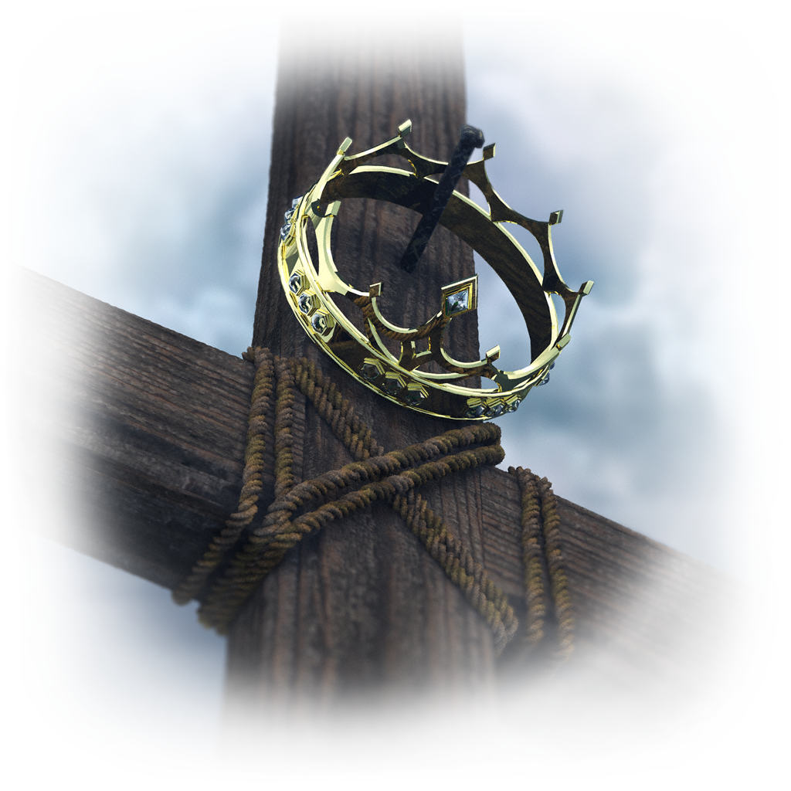
L
6
A DOCTRINA DE LOS ACONTECIMIENTOS FINALES
24. El Ministerio de Cristo en el Santuario Celestial
E
sa es la razón del velo, rasgado,
el cuchillo caido, el cordero fugado.

Slide 10

L
6
A DOCTRINA DE LOS ACONTECIMIENTOS FINALES
24. El Ministerio de Cristo en el Santuario Celestial
La resurrección y ascensión de
Jesús dirige nuestra atención
hacia el Santuario Celestial,
en el cual Cristo ya no es el
cordero sino que ministra
como sacerdote.

Slide 11
L
6
A DOCTRINA DE LOS ACONTECIMIENTOS FINALES
24. El Ministerio de Cristo en el Santuario Celestial
Habiéndose ofrecido en sacrificio una
vez para siempre (Heb. 9:28), ahora
pone los beneficios de este sacrificio
expiatorio a disposición de todos.

Slide 12
L
6
A DOCTRINA DE LOS ACONTECIMIENTOS FINALES
24. El Ministerio de Cristo en el Santuario Celestial
Dios le dio instrucciones
a Moisés para que construyera
el primer santuario que
funcionó bajo el primer
(antiguo) pacto (Heb.9:1),
para que sirviera como
su morada terrenal
(Éxo.25:8).

Slide 13
L
6
A DOCTRINA DE LOS ACONTECIMIENTOS FINALES
24. El Ministerio de Cristo en el Santuario Celestial
En este lugar, el pueblo aprendía
el camino de la salvación.

Slide 14
L
6
A DOCTRINA DE LOS ACONTECIMIENTOS FINALES
24. El Ministerio de Cristo en el Santuario Celestial
Este santuario es el verdadero tabernáculo
que levanto el Señor, y no el hombre
(Heb.8:1,29).

Slide 15
L
6
A DOCTRINA DE LOS ACONTECIMIENTOS FINALES
24. El Ministerio de Cristo en el Santuario Celestial
En el monte Sinaí se le mostró a Moisés “el modelo”, la copia,
o miniatura del Santuario Celestial. (Exodo 25:9,40).

Slide 16
L
6
A DOCTRINA DE LOS ACONTECIMIENTOS FINALES
24. El Ministerio de Cristo en el Santuario Celestial
Las escrituras llama al santuario que Moisés
construyó, “las figuras de las cosas celestiales”
y “el santuario hecho de mano, figura del verdadero”
(Heb.9:23,24)

Slide 17
L
6
A DOCTRINA DE LOS ACONTECIMIENTOS FINALES
24. El Ministerio de Cristo en el Santuario Celestial
Por medio de símbolos y ritos, Dios se proponía por medio de esta
parábola evangélica enfocar la fede Israel sobre el sacrificio
y el ministerio sacerdotal del Redentor del mundo,
el cordero de Dios que quitaría el pecado del mundo
(Gál. 3:23;Juan 1:29)

Slide 18
L
6
A DOCTRINA DE LOS ACONTECIMIENTOS FINALES
24. El Ministerio de Cristo en el Santuario Celestial
El santuario ilustraba tres fases
del ministerio de Cristo:
(1) El sacrificio substitutivo
(2) La mediación sacerdotal
(3) El Juicio Final.

Slide 19
L
6
A DOCTRINA DE LOS ACONTECIMIENTOS FINALES
24. El Ministerio de Cristo en el Santuario Celestial
El sacrificio substitutivo. Cada sacrificio del
santuario simbolizaba la muerte de Jesús
para el perdón de los pecados,
revelando así la verdad según la cual sin derramamiento
de sangre no se hace remisión (Heb.9:22).

Slide 20
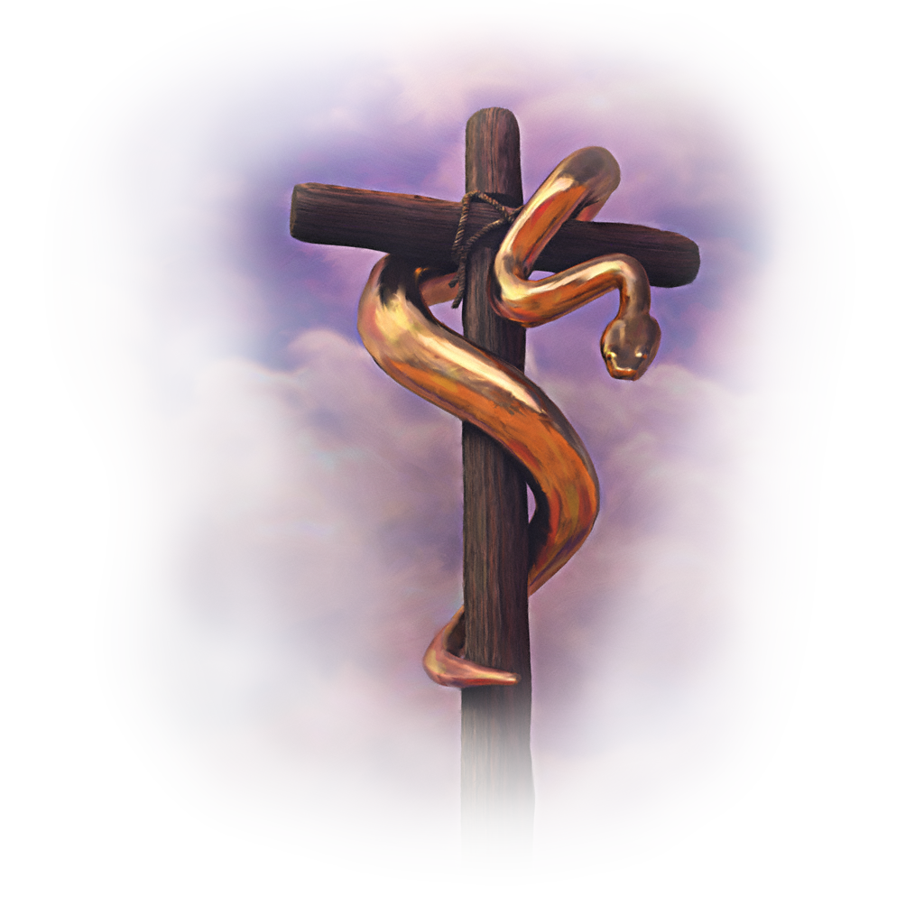
L
6
A DOCTRINA DE LOS ACONTECIMIENTOS FINALES
24. El Ministerio de Cristo en el Santuario Celestial
Esos sacrificios
ilustraban
las siguientes
verdades:

Slide 21
L
6
A DOCTRINA DE LOS ACONTECIMIENTOS FINALES
24. El Ministerio de Cristo en el Santuario Celestial
El juicio de Dios sobre el pecado.
Por cuanto el pecado consiste en una
rebelión profundamente arraigada
contra todo lo que es bueno, puro y
verdadero, no se lo puede pasar por alto.
“ La paga del pecado es muerte” (Rom. 6:23)

Slide 22
L
6
A DOCTRINA DE LOS ACONTECIMIENTOS FINALES
24. El Ministerio de Cristo en el Santuario Celestial
La muerte de Cristo en reemplazo nuestro.
“Todos nosotros nos descarriamos como ovejas
Mas Jehová cargó en el el pecado de todos nosotros”
(Isa. 53:6). “Cristo murió por nuestros pecados,
conforme a las Escrituras” (1Cor.15:3).

Slide 23
L
6
A DOCTRINA DE LOS ACONTECIMIENTOS FINALES
24. El Ministerio de Cristo en el Santuario Celestial
Dios provee el sacrificio expiatorio.
Ese sacrificio es
“Cristo Jesús a quien Dios puso como propiciación
por medio de la fe en su sangre” (Rom. 3:24,25)

Slide 24
L
6
A DOCTRINA DE LOS ACONTECIMIENTOS FINALES
24. El Ministerio de Cristo en el Santuario Celestial
EL MEDIADOR SACERDOTAL.
Si el sacrificio de Cristo expió el pecado.
¿Por qué se necesitaba un sacerdote?
El papel de sacerdote destaca la necesitad de que entre los
pecadores y un Dios santo haya un mediador.
La mediación sacerdotal revela cuan serio es el pecado,
y la separación que causó entre el Dios inmaculado y sus
criaturas pecaminosas.

Slide 25
L
6
A DOCTRINA DE LOS ACONTECIMIENTOS FINALES
24. El Ministerio de Cristo en el Santuario Celestial
Tal como cada sacrificio señalaba la muerte
futura de Cristo, así también cada sacerdote
apuntaba al ministerio mediador de Cristo
como sumo sacerdote
del santuario celestial. “por que hay un solo Dios, y un
solo mediador entre Dios y los hombres, Jesucristo hombre”
(1 Tim. 2:5).

Slide 26
L
6
A DOCTRINA DE LOS ACONTECIMIENTOS FINALES
24. El Ministerio de Cristo en el Santuario Celestial
M
ediador y Expiación
El termino expiación implica una reconciliación entre dos
individuos enemistados.
Tal como la muerte expiatoria de Cristo reconcilió al mundo
con Dios, así también su mediación o la aplicación de los
méritos de su vida sin pecado y su muerte en reemplazo nuestro,
hace que para el creyente la reconciliación con Dios llegue a ser
una realidad personal.

Slide 27
L
6
A DOCTRINA DE LOS ACONTECIMIENTOS FINALES
24. El Ministerio de Cristo en el Santuario Celestial
El sacerdocio levítico ilustra el ministerio salvador
que Cristo ha estado llevando a cabo desde la muerte.
Nuestro Sumo Sacerdote, el cual se sentó a la diestra del trono de la
majestad en los cielos, funciona en calidad de “ministro del santuario,
y de aquel verdadero tabernáculo que levantó el Señor, y no el hombre” ( Heb. 8:1,2)

Slide 28
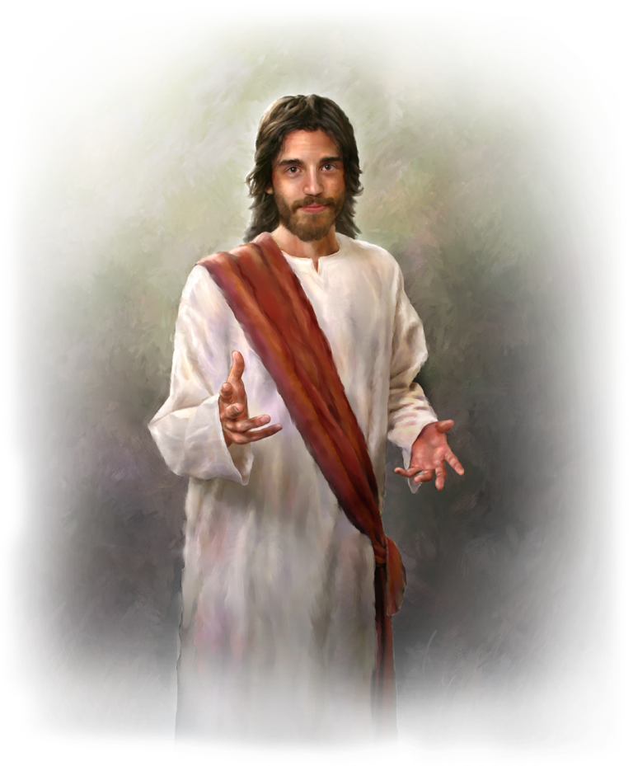
L
6
A DOCTRINA DE LOS ACONTECIMIENTOS FINALES
24. El Ministerio de Cristo en el Santuario Celestial
El santuario celestial
es el gran centro de control
desde el cual Cristo conduce
su ministerio sacerdotal a
favor de nuestra salvación.

Slide 29
L
6
A DOCTRINA DE LOS ACONTECIMIENTOS FINALES
24. El Ministerio de Cristo en el Santuario Celestial
En el santuario terrenal, los sacerdotes
llevaban a cabo los dos ministerios distintos:
El ministerio cotidiano en el lugar santo o primer
apartamento y un ministerio anual en el Lugar
Santísimo o segundo apartamento. Estos servicios
ilustraban el ministerio sacerdotal de Cristo.

Slide 30
L
6
A DOCTRINA DE LOS ACONTECIMIENTOS FINALES
24. El Ministerio de Cristo en el Santuario Celestial
E
l Ministerio en el lugar Santo
El ministerio sacerdotal que se realizaba
en el lugar santo del santuario, puede ser
descrito como un ministerio de intercesión,
perdón, reconciliación y restauración.
Era un ministerio continuo que, proveía constante acceso a
Dios por medio del sacerdote.

Slide 31
L
6
A DOCTRINA DE LOS ACONTECIMIENTOS FINALES
24. El Ministerio de Cristo en el Santuario Celestial
“El acto de colocar las manos sobre la cabeza de la víctima
es un rito común por medio del cual se efectúa la sustitución
y transferencia de los pecados”.
En cada sacrificio existe la idea de la sustitución;
la víctima toma el lugar del pecador humano”

Slide 32
L
6
A DOCTRINA DE LOS ACONTECIMIENTOS FINALES
24. El Ministerio de Cristo en el Santuario Celestial
La sangre de la ofrenda por el pecado se aplicaba en una de dos formas:
1. Era rociada sobre el velo interior y colocada sobre
los cuernos del altar de incienso. (Lev. 4:6,7,17,18).
2. Era colocada en los cuernos del altar de los sacrificios (Lev. 6:25,26,30).
En ambos casos los participantes comprendían que sus pecados y su
responsabilidad por ellos se transferían al santuario y a su sacerdocio.

Slide 33
L
6
A DOCTRINA DE LOS ACONTECIMIENTOS FINALES
24. El Ministerio de Cristo en el Santuario Celestial
El ministerio sacerdotal de Cristo provee
para el perdón y la reconciliación
entre el pecador y Dios. (Heb.7:25)

Slide 34
L
6
A DOCTRINA DE LOS ACONTECIMIENTOS FINALES
24. El Ministerio de Cristo en el Santuario Celestial
El ministerio del lugar santo produce la
justificación y la santificación del creyente.

Slide 35
L
6
A DOCTRINA DE LOS ACONTECIMIENTOS FINALES
24. El Ministerio de Cristo en el Santuario Celestial
El juicio final. Los acontecimientos que sucedían durante el Día
de la Expiación ilustran las tres fases del juicio final de Dios. Son
El “Juicio premilenario” (o “Juicio investigador”), es decir, el juicio anterior al advenimientos de Cristo;
El “Juicio milenario”
El “Juicio ejecutivo” que ocurre al final del milenio.

Slide 36
L
6
A DOCTRINA DE LOS ACONTECIMIENTOS FINALES
24. El Ministerio de Cristo en el Santuario Celestial
1. El ministerio en el lugar santísimo.
La segunda división del ministerio sacerdotal está centrada primordialmente en el
santuario y gira en torno a la purificación del santuario y del pueblo de Dios.
Esta forma de ministerio, cuyo foco era el lugar Santísimo del
santuario y que únicamente podía realizar el sumo sacerdote,
se limitaba a un día del año religioso.

Slide 37
L
6
A DOCTRINA DE LOS ACONTECIMIENTOS FINALES
24. El Ministerio de Cristo en el Santuario Celestial
La sangre del macho cabrío correspondiente
al Señor, que representaba la sangre de Cristo,
y llevándola al Lugar Santísimo,
en la presencia misma de Dios al propiciatorio
la cubierta del arca donde contenían los Diez mandamientos.

Slide 38
L
6
A DOCTRINA DE LOS ACONTECIMIENTOS FINALES
24. El Ministerio de Cristo en el Santuario Celestial
En representación de Cristo como mediador,
el sumo sacerdote tomaba sobre sí mismo los
pecados que habían contaminado el santuario
y los transferían al macho cabrío vivo, el de Azazel,
que a continuación era alejado del
campamento del pueblo de Dios.

Slide 39
L
6
A DOCTRINA DE LOS ACONTECIMIENTOS FINALES
24. El Ministerio de Cristo en el Santuario Celestial
El día de la expiación, entonces, ilustra
el proceso del juicio que enfoca la extirpación del pecado.
La expiación que se realizaba ese día “anticipaba la
aplicación final de los méritos de Cristo que eliminará
por toda la eternidad la presencia del pecado
y obtendrá la reconciliación plena del universo en un
solo gobierno armonioso bajo la dirección de Dios”.

Slide 40
L
6
A DOCTRINA DE LOS ACONTECIMIENTOS FINALES
24. El Ministerio de Cristo en el Santuario Celestial
Las diferentes fases del juicio.
a) La remoción de los pecados del santuario, está relacionada con la primera fase-investigadora o
anterior al advenimiento del juicio.
“ Su enfoque se dirige a los nombres registrados en el libro de la vida, tal como el Día de la expiación enfocaba el acto de quitar del santuario los pecados confesados de los penitentes. Los falsos creyentes serán echados fuera; la fe de los verdaderos creyentes y su unión con Cristo será confirmada ante el universo leal, los registros de sus pecados serán borrados”.

Slide 41
L
6
A DOCTRINA DE LOS ACONTECIMIENTOS FINALES
24. El Ministerio de Cristo en el Santuario Celestial
b) El destierro del chivo emisario, simboliza la
prisión milenaria de Satanás en este mundo desolado,
que comienza en
la segunda venida y coincide con la segunda fase
del juicio final la cual se desarrolla en el cielo
(Apoc. 20:4;1 Cor. 6:1-3)

Slide 42
L
6
A DOCTRINA DE LOS ACONTECIMIENTOS FINALES
24. El Ministerio de Cristo en el Santuario Celestial
El campamento limpio simboliza los resultados
de la tercera fase del juicio, es decir su aspecto ejecutivo,
cuando el fuego destruye a los malvados y purifica el planeta
(Apoc. 20:11-15;Mat.25:35-46; 2 Ped.3:7-13)

Slide 43
L
6
A DOCTRINA DE LOS ACONTECIMIENTOS FINALES
24. El Ministerio de Cristo en el Santuario Celestial
c) Este juicio que ratifica la decisión relativa
a quiénes serán salvos y quiénes se perderán,
deben llevarse a cabo antes de la Segunda Venida.

Slide 44
L
6
A DOCTRINA DE LOS ACONTECIMIENTOS FINALES
24. El Ministerio de Cristo en el Santuario Celestial
El profeta Daniel revela la naturaleza de este juicio investigador.
Mientras el poder apóstata simbolizado por el cuerno pequeño continúa su obra blasfema
y perseguidora contra Dios y su pueblo en el mundo (Daniel 7:8,20,21,25)
se colocan tronos, y Dios preside en el juicio final.

Slide 45
L
6
A DOCTRINA DE LOS ACONTECIMIENTOS FINALES
24. El Ministerio de Cristo en el Santuario Celestial
La hora del juicio.
Tanto Cristo como el
Padre participan en el
juicio investigador.

Slide 46
L
6
A DOCTRINA DE LOS ACONTECIMIENTOS FINALES
24. El Ministerio de Cristo en el Santuario Celestial
Antes de volver a esta tierra en
“Las nubes del cielo”, Cristo como
“Hijo de hombre” “Viene con las nubes del cielo”
hasta “el Anciano de días”, Dios el Padre, y
se presenta delante de él (Dan.7:13).

Slide 47
L
6
A DOCTRINA DE LOS ACONTECIMIENTOS FINALES
24. El Ministerio de Cristo en el Santuario Celestial
Desde su ascensión, Cristo ha actuado como sumo Sacerdote,
nuestro intercesor delante de Dios (Heb. 7:25). Pero en esta ocasión,
viene para recibir el reino (Dan.7:14)

Slide 48
L
6
A DOCTRINA DE LOS ACONTECIMIENTOS FINALES
24. El Ministerio de Cristo en el Santuario Celestial
La vindicación del carácter de Dios.
Por medio de las actividades del cuerno pequeño,
Satanás procuró desafiar la autoridad de Dios.
Las acciones de ese poder han pisoteado
y arrojado reproche sobre el santuario celestial,
el centro del gobierno de Dios.

Slide 49
L
6
A DOCTRINA DE LOS ACONTECIMIENTOS FINALES
24. El Ministerio de Cristo en el Santuario Celestial
En verdad, este juicio no solo vindica a Dios delante del universo, sino también a su pueblo. Los santos han sido despreciados y perseguidos por su fe en Cristo a través de los siglos.
El mismo juicio que resulta en la condenación
del poder apóstata del cuerno pequeño, “fue dado
a favor de los Santos del Altísimo” (Dan. 7:22, VM).

Slide 50
L
6
A DOCTRINA DE LOS ACONTECIMIENTOS FINALES
24. El Ministerio de Cristo en el Santuario Celestial
En verdad, este juicio no solo vindica a Dios delante del universo,
sino también a su pueblo. Los santos han sido despreciados y
perseguidos por su fe en Cristo a través de los siglos.

Slide 51
L
6
A DOCTRINA DE LOS ACONTECIMIENTOS FINALES
24. El Ministerio de Cristo en el Santuario Celestial
El juicio y la salvación. El juicio investigador
¿pone en peligro la salvación de los que creen en Jesucristo?
Por supuesto que no.

Slide 52
L
6
A DOCTRINA DE LOS ACONTECIMIENTOS FINALES
24. El Ministerio de Cristo en el Santuario Celestial
Los verdaderos creyentes viven unidos con Cristo,
confiando en él como intercesor (Rom. 8:34).
Su seguridad se basa en la promesa de que “Abogado
tenemos para con el Padre, a Jesucristo el justo” (1Juan 2:1).

Slide 53
L
6
A DOCTRINA DE LOS ACONTECIMIENTOS FINALES
24. El Ministerio de Cristo en el Santuario Celestial
¿Por qué, entonces debe llevarse a cabo un juicio
investigador anterior al advenimiento?

Slide 54
L
6
A DOCTRINA DE LOS ACONTECIMIENTOS FINALES
24. El Ministerio de Cristo en el Santuario Celestial
Este juicio no es para beneficio de la Deidad.
Es primeramente para beneficio del universo,
puesto que refuta las acusaciones de Satanás
y provee para la creación no caída la seguridad
de que Dios permitirá entrar en su reino únicamente
a los que estén verdaderamente convertidos. De modo
que Dios abre los libros de registro para una inspección
imparcial (Dan. 7,9,10).

Slide 55
L
6
A DOCTRINA DE LOS ACONTECIMIENTOS FINALES
24. El Ministerio de Cristo en el Santuario Celestial
Los seres humanos pertenecen a una de tres clases:
1. Los malvados, que rechazan la autoridad de Dios.
2. Los creyentes genuinos, que confiando en los meritos de
Cristo por la fe, viven en obediencia a la ley de Dios.
3. Los que parecen creyentes genuinos pero no los son.

Slide 56
L
6
A DOCTRINA DE LOS ACONTECIMIENTOS FINALES
24. El Ministerio de Cristo en el Santuario Celestial
¿Quién es un verdadero creyente y quien no lo es?
Ambos grupos están escritos en el libro de la vida, que contiene los nombres
de todos los que alguna vez han pasado a estar al servicio de Dios
(Luc. 10:20; Fil. 4:3; Dan. 12:1; Apoc. 21:27).

Slide 57
L
6
A DOCTRINA DE LOS ACONTECIMIENTOS FINALES
24. El Ministerio de Cristo en el Santuario Celestial
La misma iglesia contiene creyentes genuinos y falsos,
el trigo y la cizaña (Mat. 13:28-30).
Los seres no caídos de la creación no son omniscientes;
no pueden leer el corazón. “Por esto, se necesita un juicio
antes de la segunda venida
de Cristo para separar lo verdadero de lo falso y
demostrar al universo interesado, la justicia de Dios
que revela al creyente sincero

Slide 58
L
6
A DOCTRINA DE LOS ACONTECIMIENTOS FINALES
24. El Ministerio de Cristo en el Santuario Celestial
La cuestión se desarrolla entre Dios y el universo,
no entre Dios y sus hijos fieles. Requiere que se
abran los libros de registro
y que se revela la verdadera naturaleza de los
que han profesado fe y cuyos nombres han sido entrados
en el libro de la vida.

Slide 59
L
6
A DOCTRINA DE LOS ACONTECIMIENTOS FINALES
24. El Ministerio de Cristo en el Santuario Celestial
El rey viene para inspeccionar a los invitados
y ver quién tiene puesto el vestido de bodas.
Este vestido representa “El carácter puro y sin
mancha que poseerán los verdaderos seguidores de
Cristo"

Slide 60
L
6
A DOCTRINA DE LOS ACONTECIMIENTOS FINALES
24. El Ministerio de Cristo en el Santuario Celestial
El lino fino, dice la Escritura,
es las acciones justas de los
santos (Apoc. 19:8)

Slide 61
L
6
A DOCTRINA DE LOS ACONTECIMIENTOS FINALES
24. El Ministerio de Cristo en el Santuario Celestial
Los que profesan ser seguidores
de Dios pero que viven en
desobediencia y no están cubiertos
por la justicia de Cristo, son borrados
del libro de la vida (Exo. 32:33)

Slide 62
L
6
A DOCTRINA DE LOS ACONTECIMIENTOS FINALES
24. El Ministerio de Cristo en el Santuario Celestial
El concepto de un juicio investigador
para todos los que profesan fe en Cristo,
no contradice la enseñanza bíblica de
salvación por fe por medio de la gracia.

Slide 63
L
6
A DOCTRINA DE LOS ACONTECIMIENTOS FINALES
24. El Ministerio de Cristo en el Santuario Celestial
En la fase del juicio final anterior al advenimiento, los
creyentes genuinos que establecieron una relación salvadora
con Cristo, son confirmados ante el universo no caído.
Los registros celestiales, por lo tanto son algo mas que
una herramienta para separar los creyentes genuinos de los falsos.

Slide 64
L
6
A DOCTRINA DE LOS ACONTECIMIENTOS FINALES
24. El Ministerio de Cristo en el Santuario Celestial
Tiempo de alistarse. Dios se propone que estas buenas nuevas
relativas al fin del ministerio de Salvación de Cristo, vayan
a todo el mundo antes de su regreso.
El centro de este mensaje es el Evangelio eterno,
el cual debe ser proclamado con un sentido de
urgencia por cuanto “ la hora de su juicio
ha llegado” (Apoc. 14:7).

Slide 65
L
6
A DOCTRINA DE LOS ACONTECIMIENTOS FINALES
24. El Ministerio de Cristo en el Santuario Celestial
Hoy vivimos en el gran día antitípico de la expiación.
Así como se requería que los israelitas afligieran
sus almas en ese día ( Lev. 23:27),
del mismo modo Dios llama a su pueblo a
experimentar un arrepentimiento de corazón.

Slide 66
L
6
A DOCTRINA DE LOS ACONTECIMIENTOS FINALES
24. El Ministerio de Cristo en el Santuario Celestial
Todos los que desean retener
sus nombres en el libro
de la vida deben arreglar
sus cuentas con Dios y con
sus semejantes durante
este tiempo en que se lleva
a cabo el juicio de Dios ( Apoc

Slide 67
L
6
A DOCTRINA DE LOS ACONTECIMIENTOS FINALES
24. El Ministerio de Cristo en el Santuario Celestial
La obra de Cristo como sumo sacerdote
se acerca a su fin. Los años el tiempo
de gracia para los seres humanos pasan
con rapidez. Nadie sabe exactamente
cuándo la voz de Dios proclamará:
“Consumado es” Mirad advirtió el Señor- velad y orad;
por que no sabéis cuándo será el tiempo” ( Mar. 13:33)

Slide 68
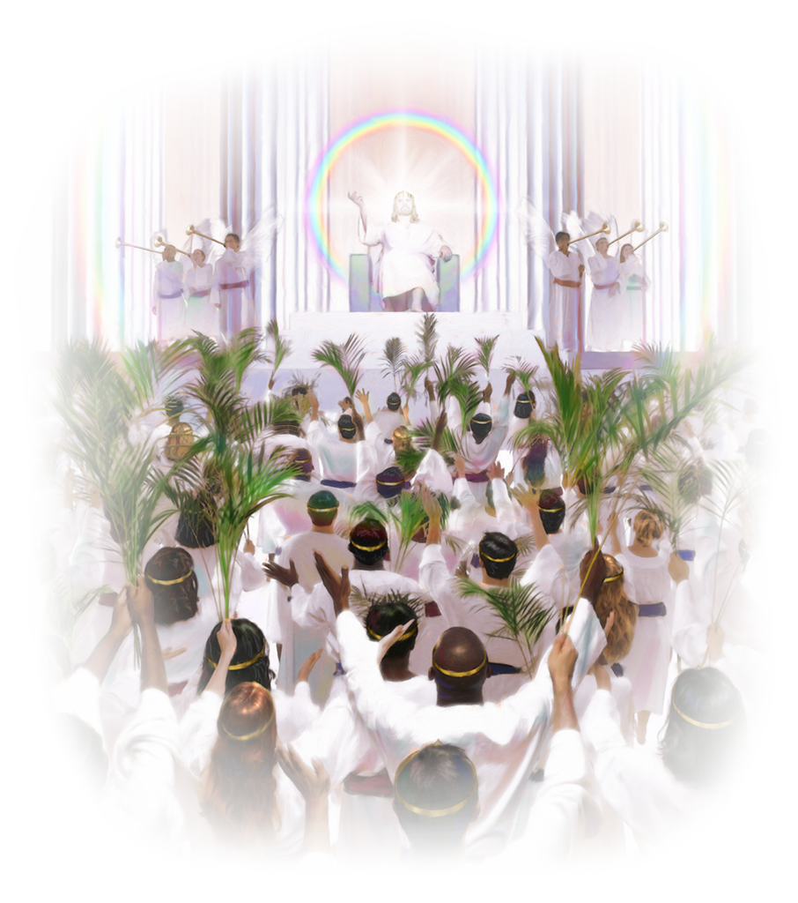
L
6
A DOCTRINA DE LOS ACONTECIMIENTOS FINALES
24. El Ministerio de Cristo en el Santuario Celestial

Slide 69
L
6
A DOCTRINA DE LOS ACONTECIMIENTOS FINALES
24. El Ministerio de Cristo en el Santuario Celestial
Acerquémonos, pues confiadamente al trono de la gracia,
para alcanzar misericordia y hallar gracia para el
oportuno socorro (Heb. 4:14-16.)

Slide 70
L
6
A DOCTRINA DE LOS ACONTECIMIENTOS FINALES
24. El Ministerio de Cristo en el Santuario Celestial
El juicio investigador revela a los seres celestiales quien entre los muertos será digno de formar parte en la primera resurrección.
También se hace manifiesto quien, entre los vivos, está preparado para la traslación a su reino eterno.

Slide 71
L
6
A DOCTRINA DE LOS ACONTECIMIENTOS FINALES
24. El Ministerio de Cristo en el Santuario Celestial
La terminación del ministerio de Cristo señalará el fin del tiempo de gracia para los seres humanos, antes del Segundo advenimiento.

Slide 72
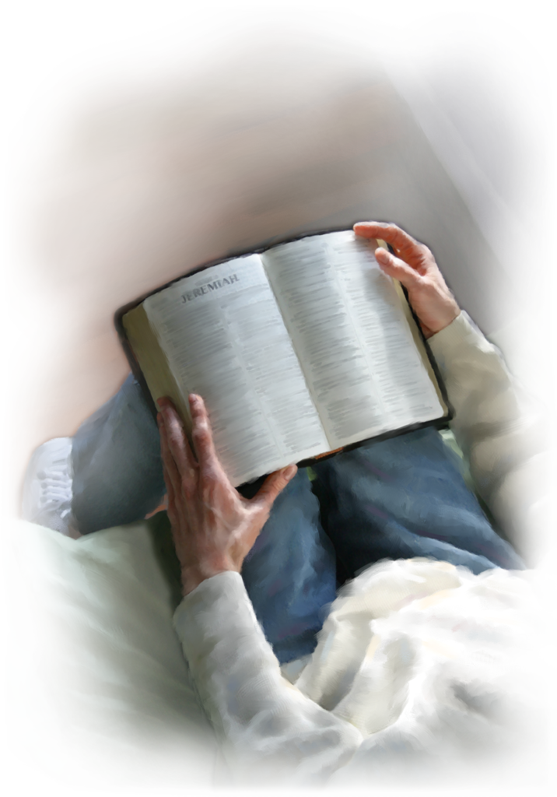
L
6
A DOCTRINA DE LOS ACONTECIMIENTOS FINALES
24. El Ministerio de Cristo en el Santuario Celestial
Referencias bíblicas
(Heb. 1:3; 8:1-5; 9:11-28; Dan. 7:9-27; 8:13 y 14; 9:24-27; Núm. 14:34; Ezeq. 4:6; Mal. 3:1; Lev. 16; Apoc. 14:12; 20:12; 22:12).

